Slide 1
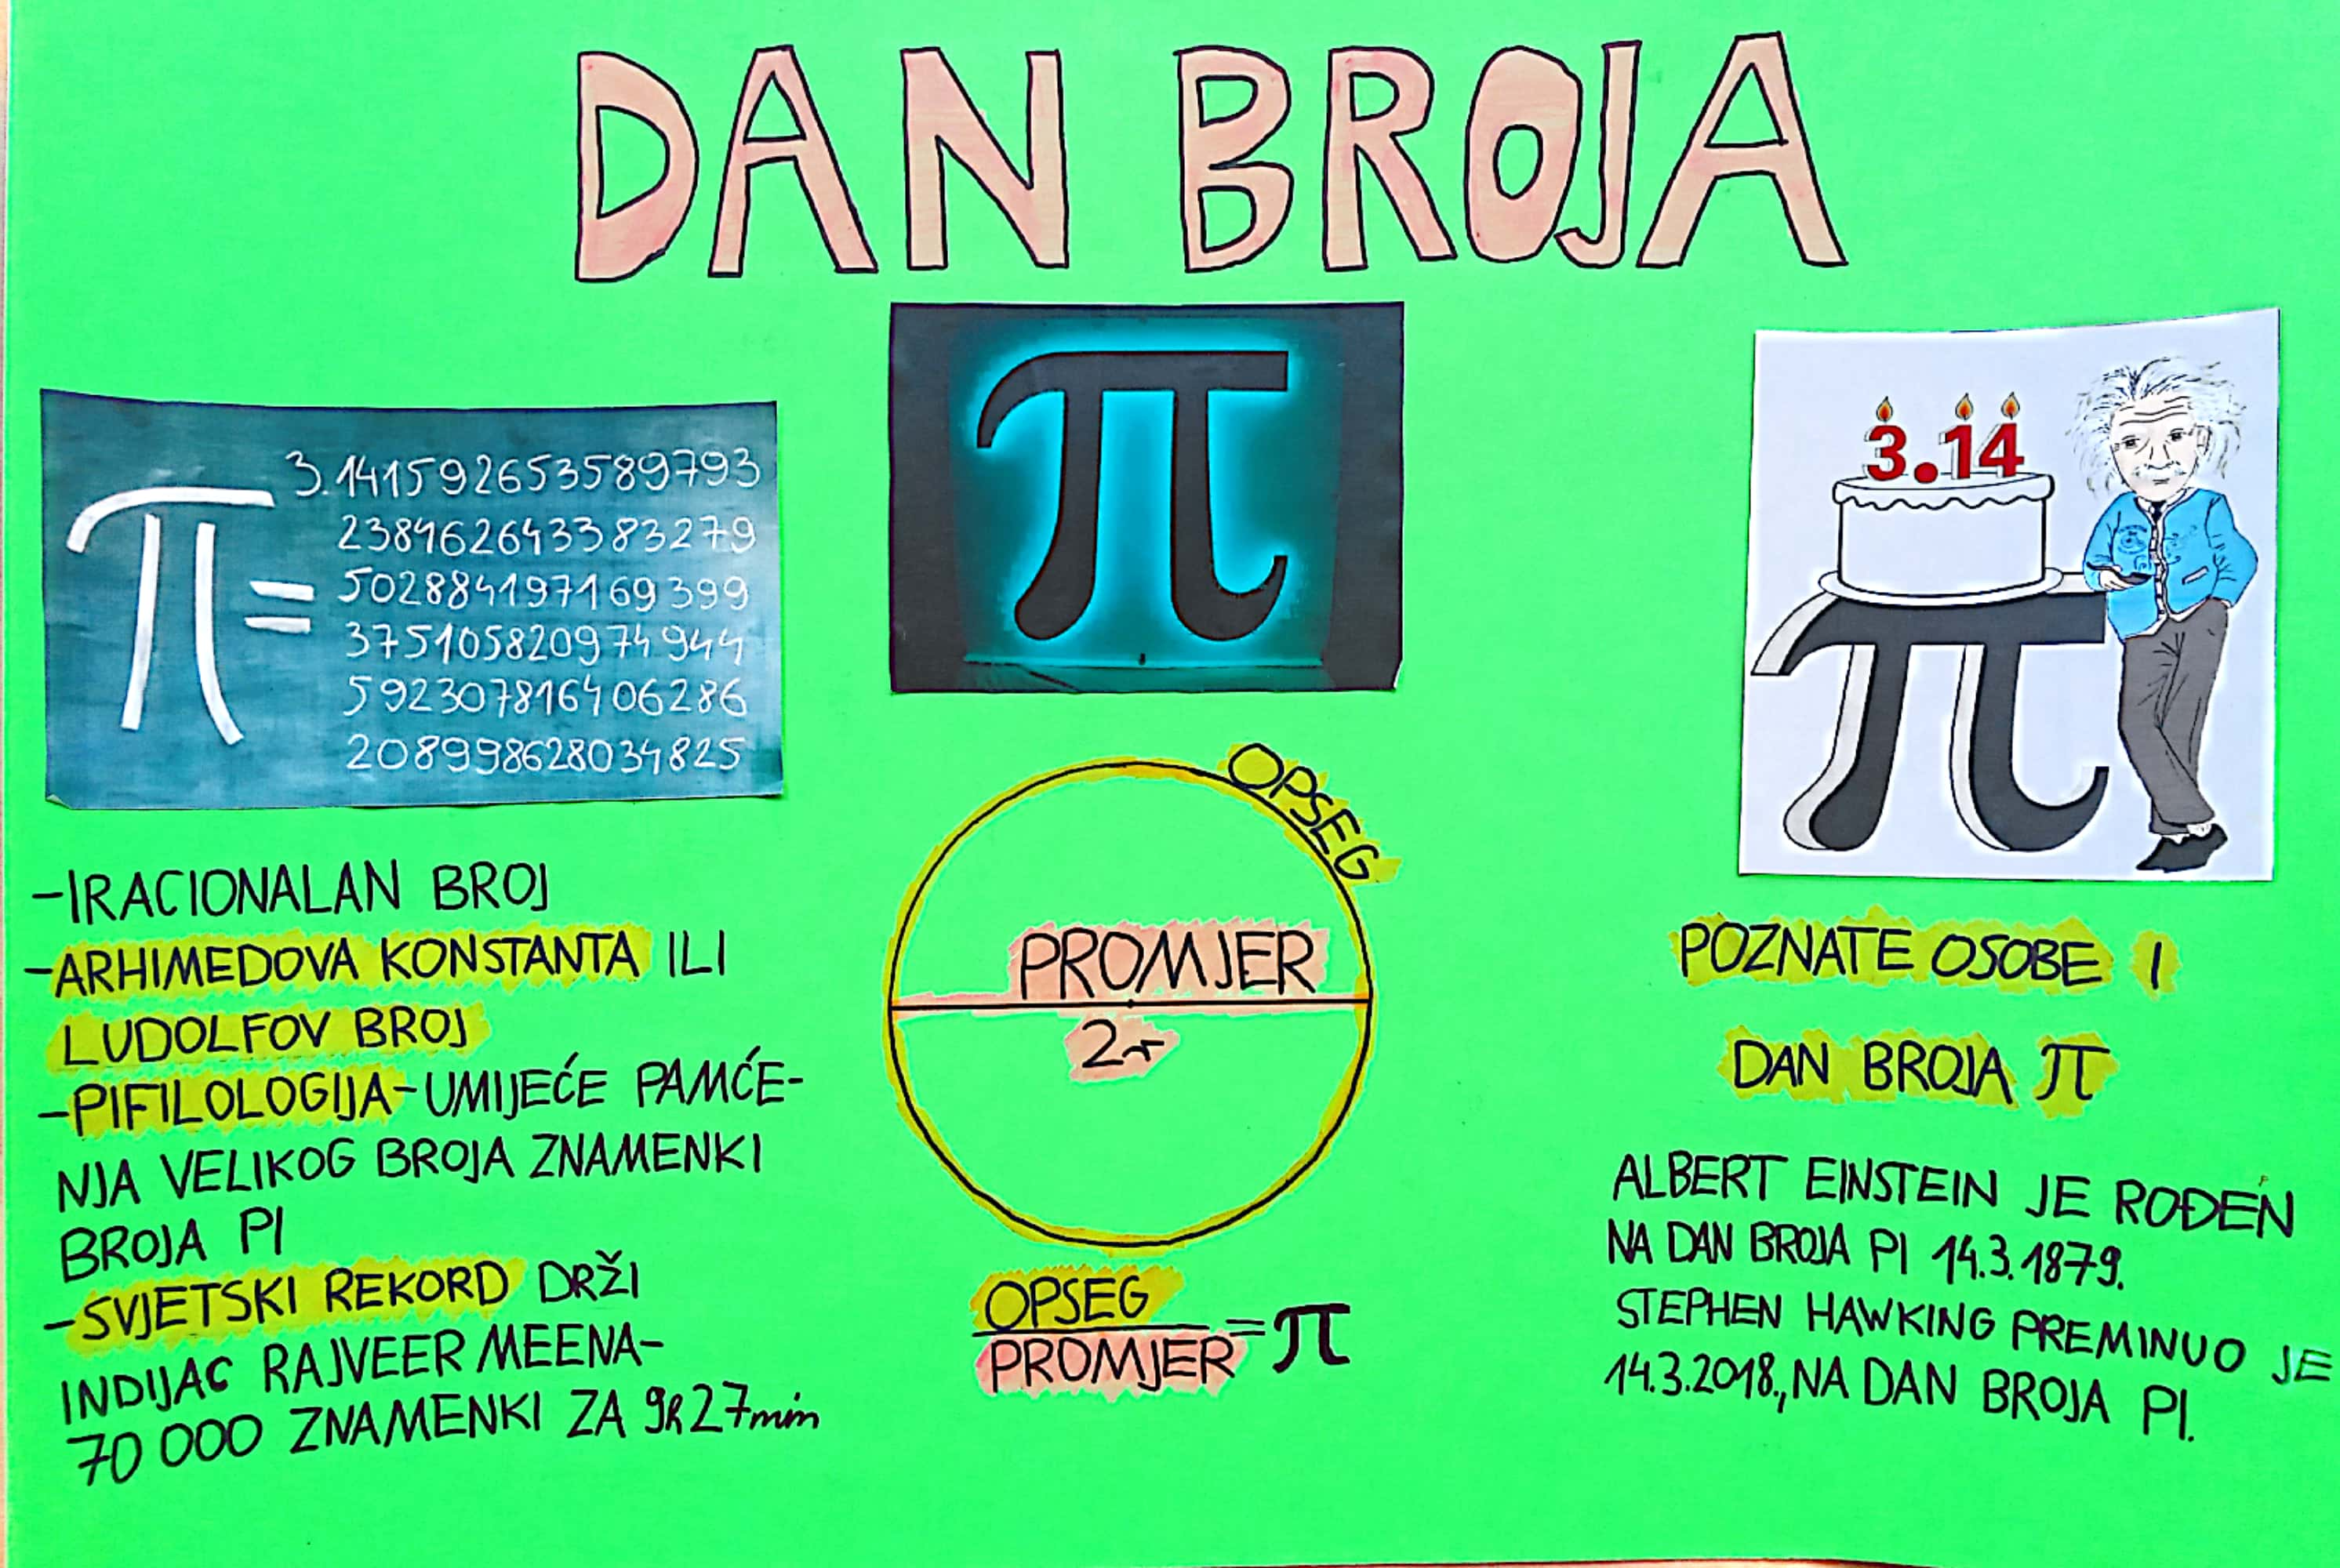

Slide 2
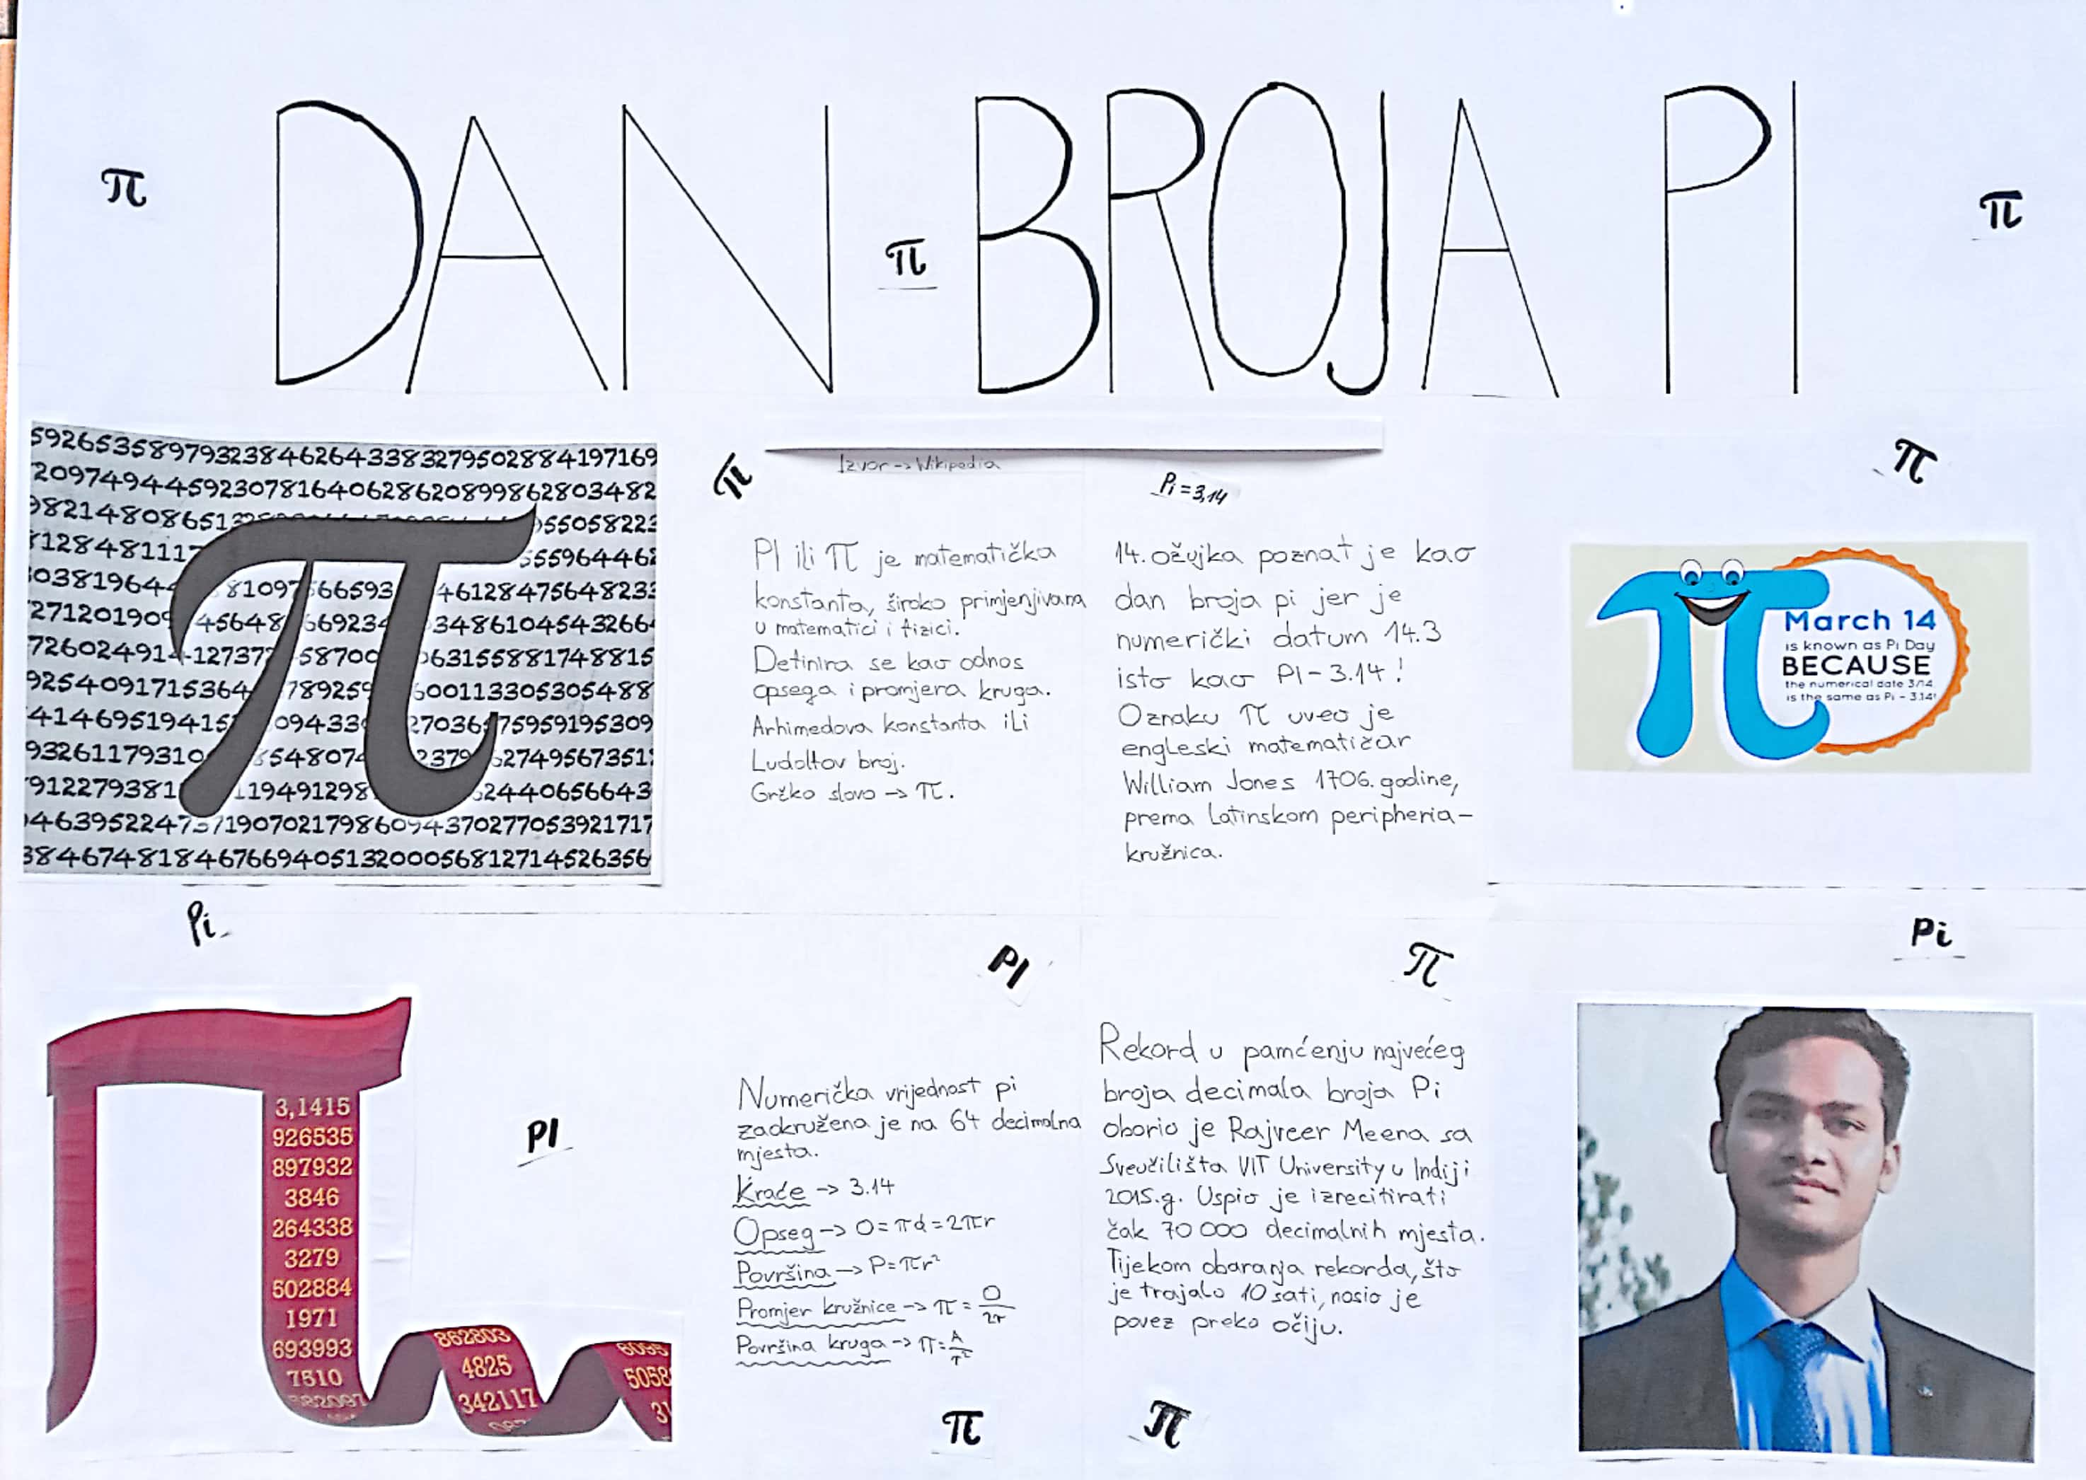

Slide 3
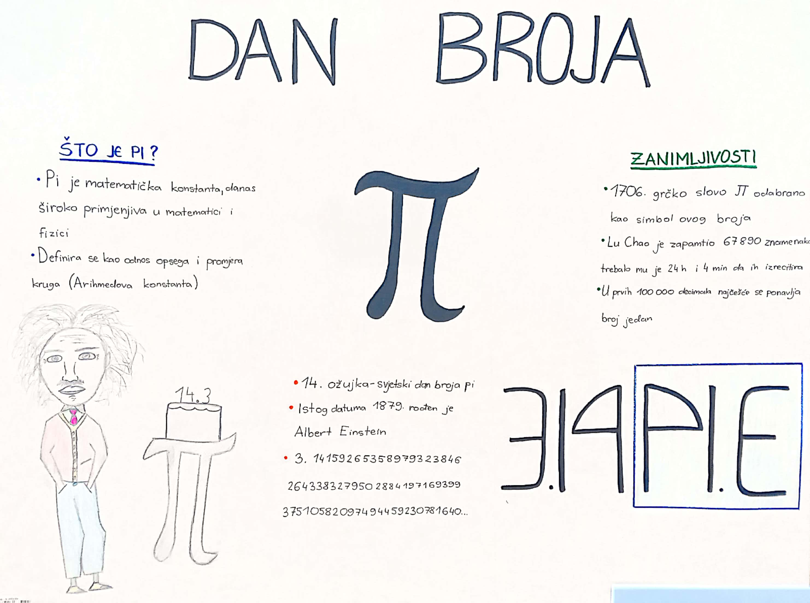

Slide 4
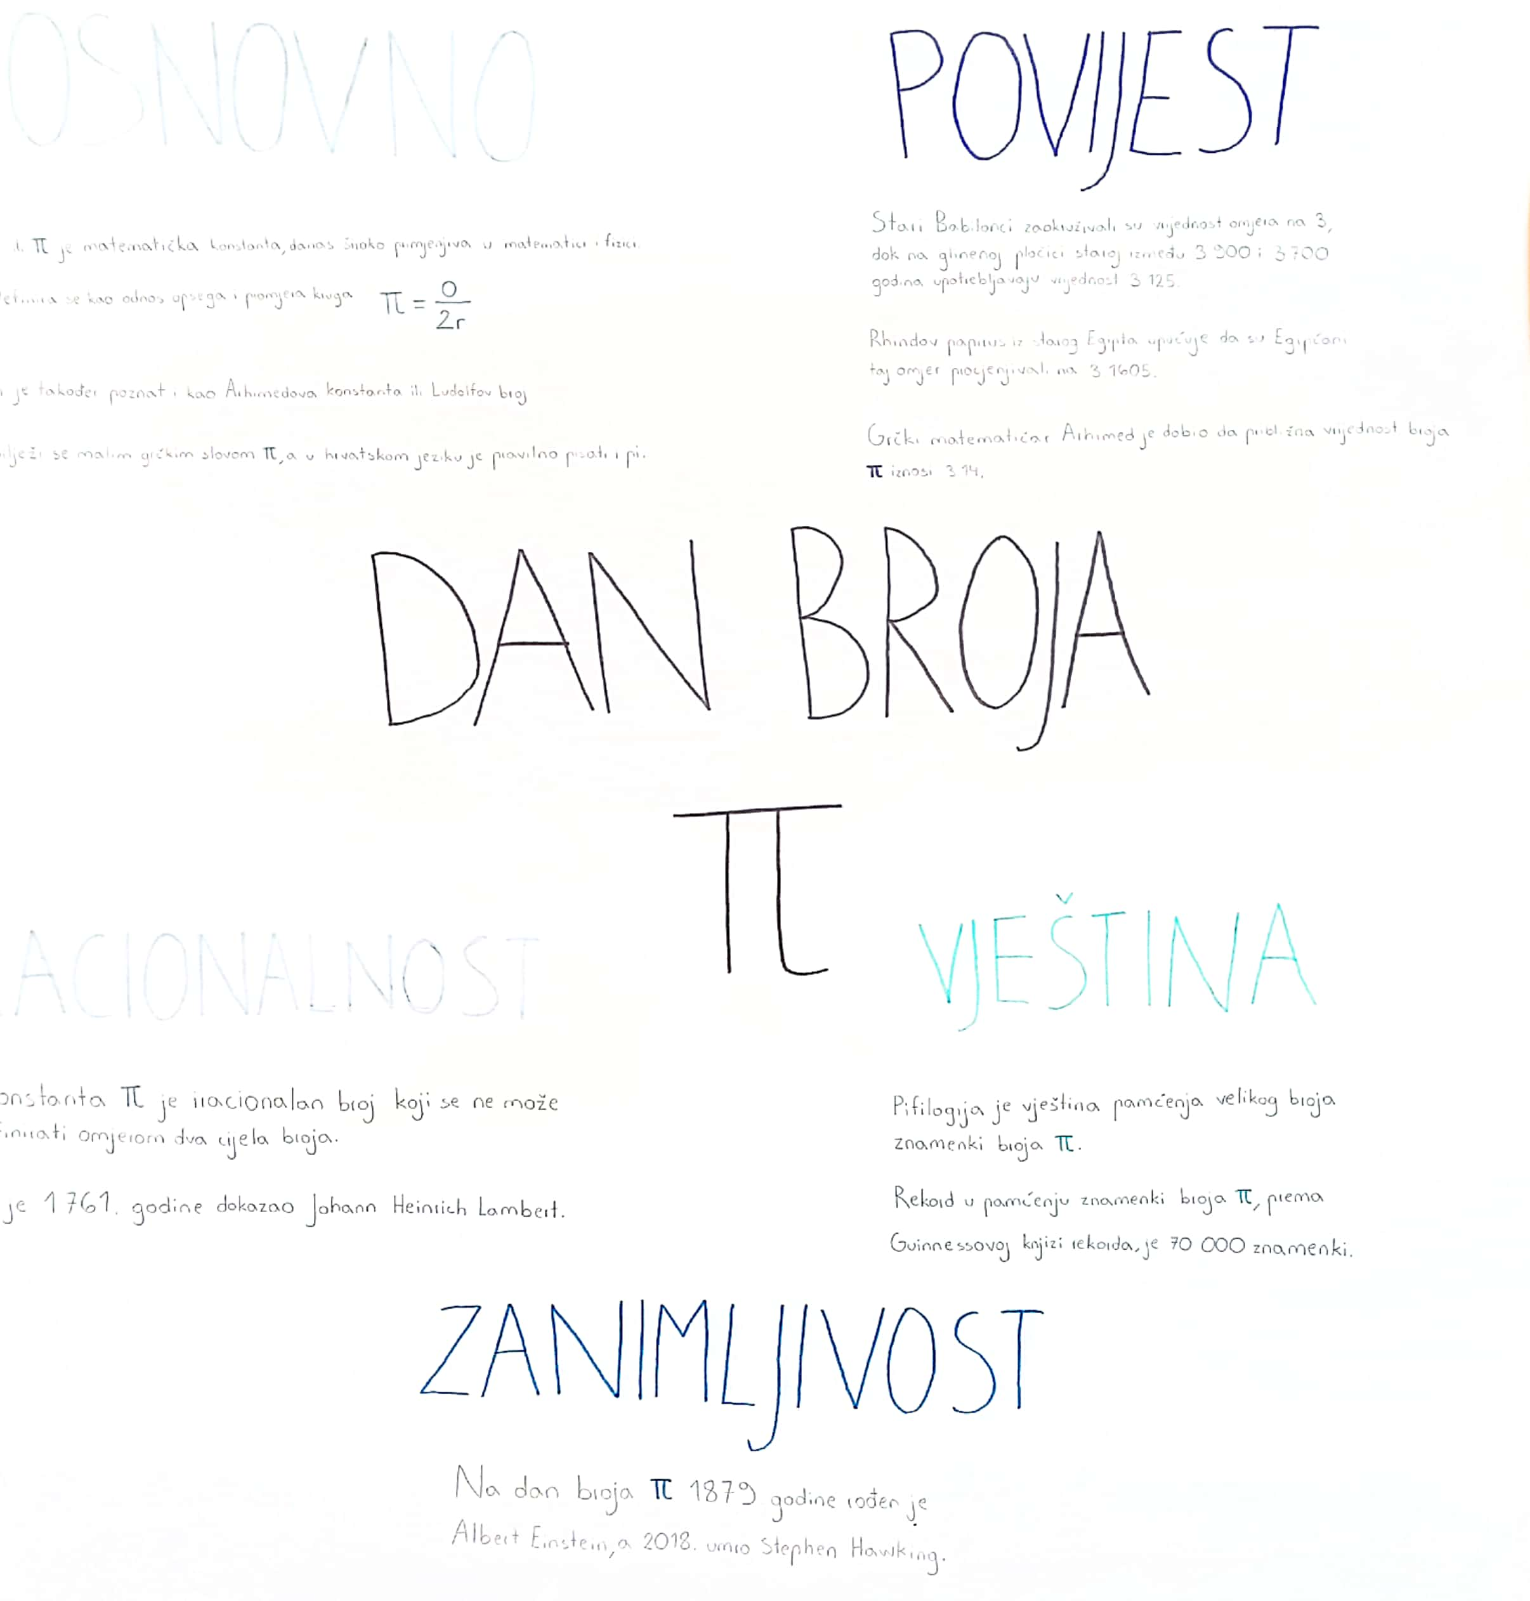

Slide 5
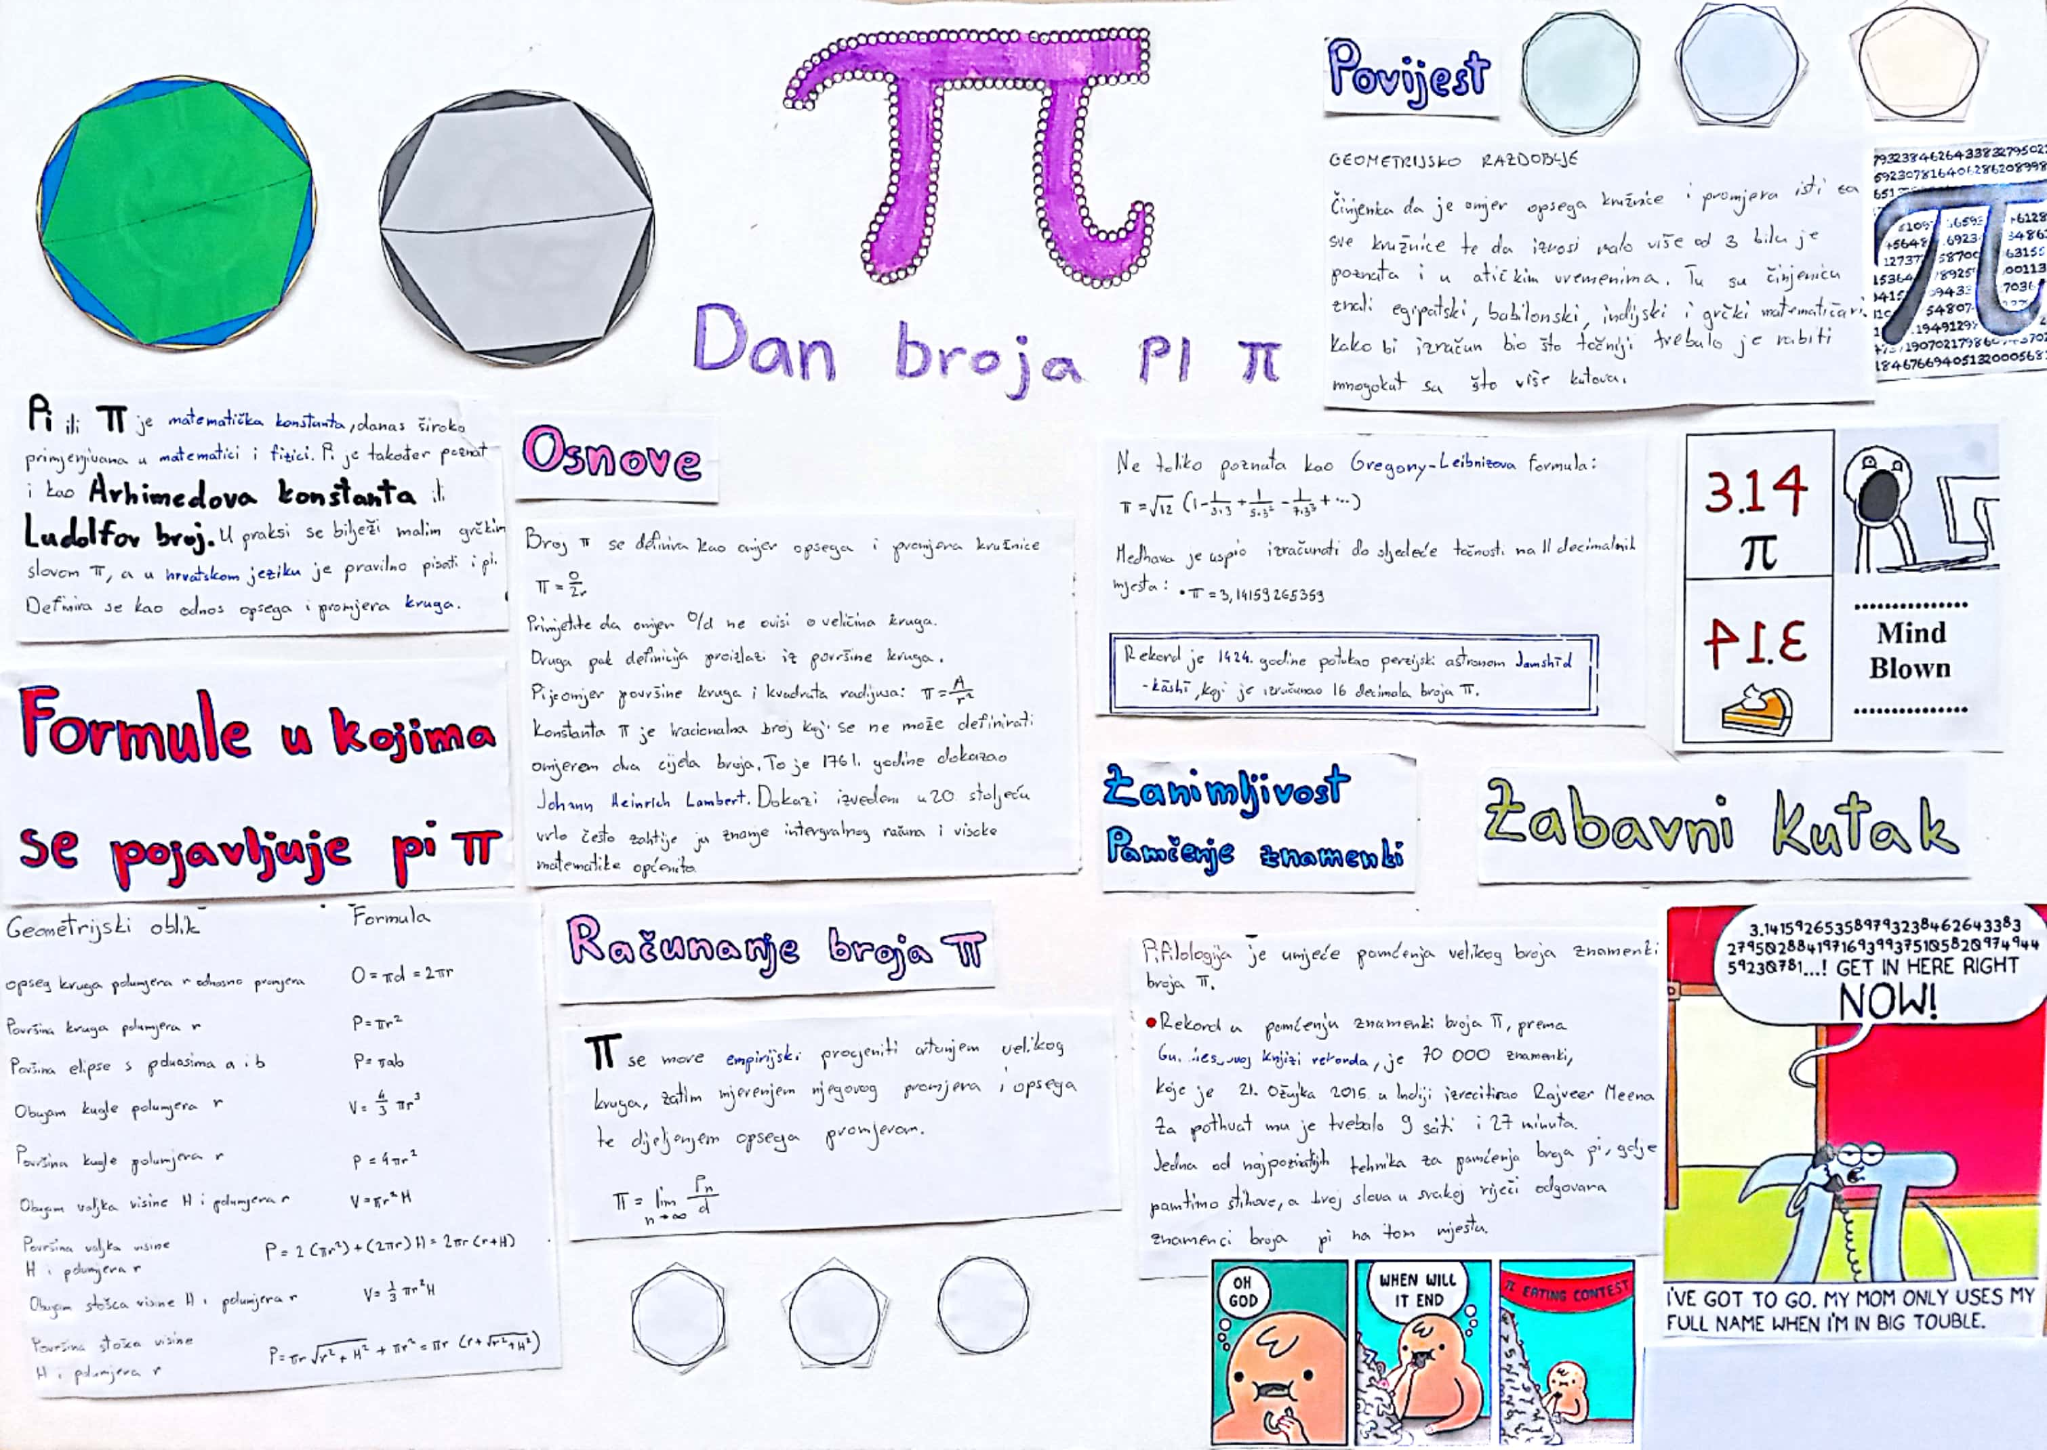

Slide 6
Vjeroučiteljica Gordana Aralica se sa svojom skupinom pridružila obilježavanju Dana broja Pi
Dan broja Pi
U našoj školi se već tradicionalno održava dan broja Pi. Ove školske godine uključio se i vjeronauk sa učenicima osmih razreda i svojom vjeroučiteljicom Gordanom Aralicom.
Pronašli su vrlo štovanu osobu kojoj ime sadrži slovo Pi, Padre Pio. Učenici su istraživali tko je Padre Pio i njegov život, kroz videozapise, članke, radionice, imali su i razgovor sa svećenicima preko platforme Zoom. Izrađivali su plakate, intervjue, snimali…

Slide 7
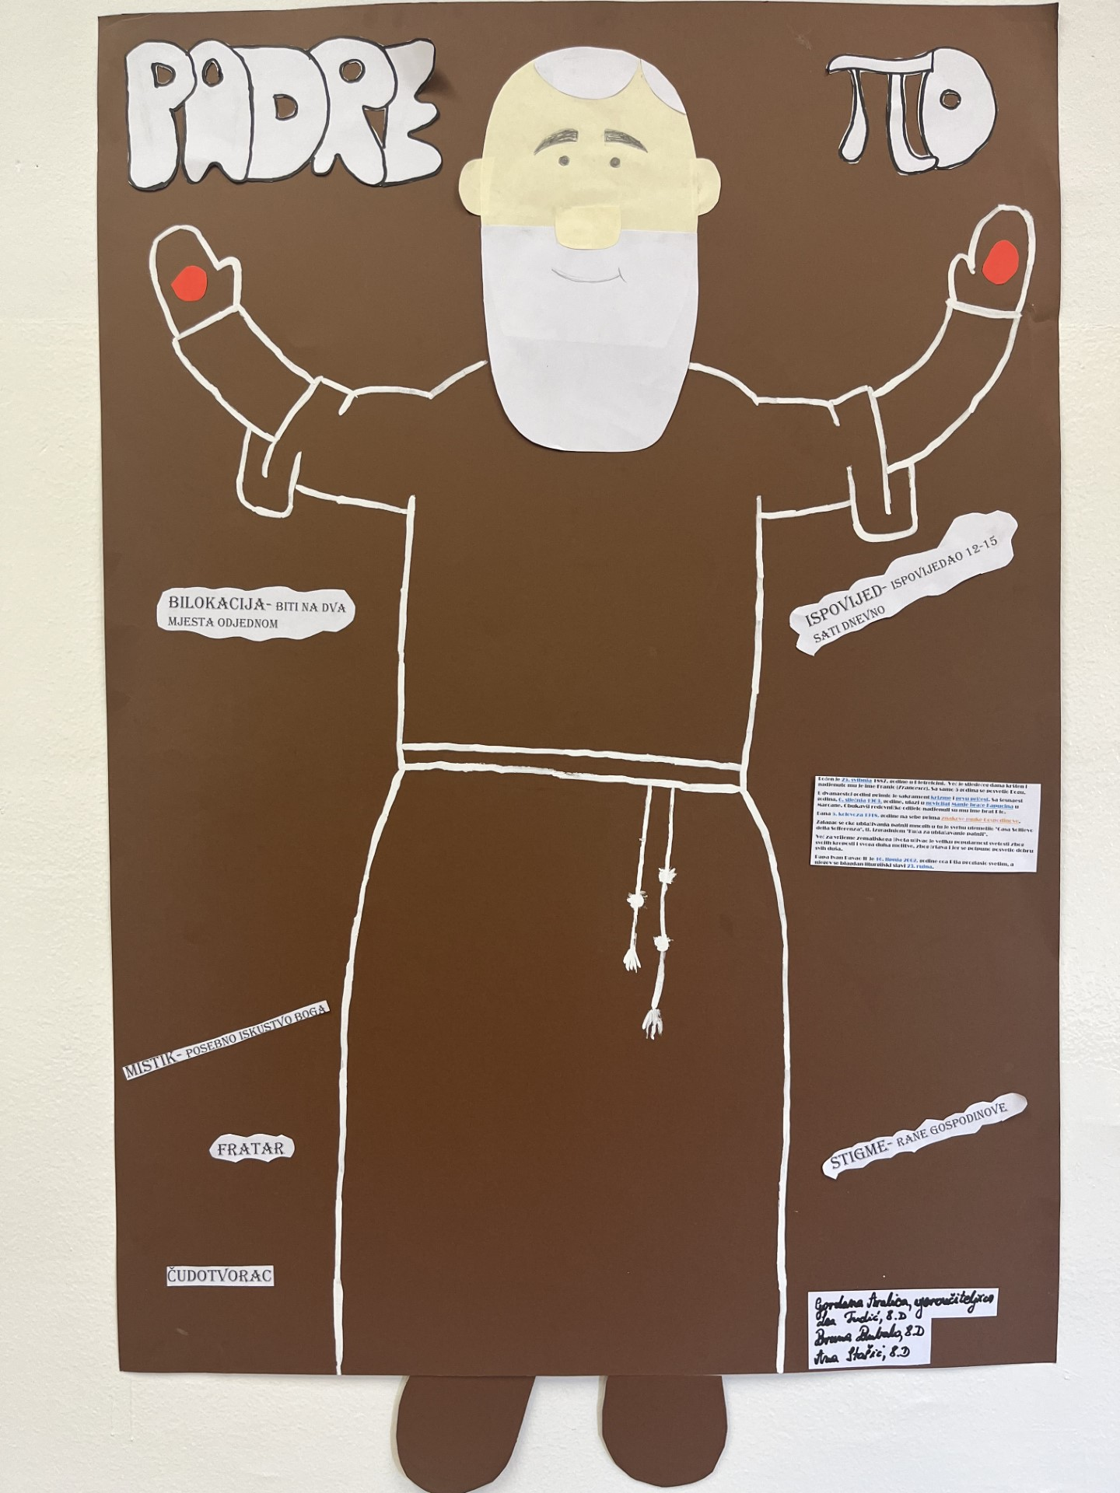

Slide 8
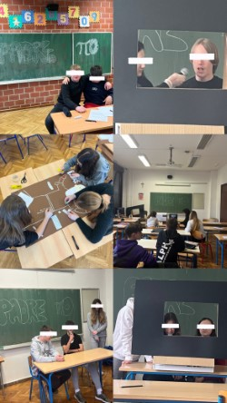
Najviše su ih dojmila mističnost Padre Pia i događaji kao što su bilokacija, čuda, stigme,… Učenici su se zabavili, družili, učili.

